Slide 1
Unidade 7.2
Doenças Dermatológicas no Doente com HIV/SIDA

Slide 2
Introdução
As doenças dermatológicas são muito frequentes nos doentes HIV+, e são mais persistentes ou graves do que em pacientes HIV-
Correlacionam-se com o status imunológico do paciente e com a progressão da doença
Muitas vezes, são condições de estadio clínico da OMS
Pelos motivos acima mencionados, é pertinente diagnosticá-las precocemente, fazer o diagnóstico diferencial de todas elas e o tratamento adequado para curá-las e/ou para evitar complicações

Slide 3
Objectivos
No final desta unidade, os formandos devem ser capazes de:
Identificar os sinais e sintomas de complicações no HIV/SIDA que afectam a pele
Explicar a etiologia das doenças da pele
Fazer o exame da pele
Tratar os problemas comuns da pele nos doentes HIV+
Identificar os casos e situações onde se recomenda a transferência para Unidades de Saúde especializadas

Slide 4
Problemas Dermatológicos no Doente com HIV/SIDA (1)
Causados pelo HIV
  Erupção cutânea generalizada associada à seroconversão (infecção aguda pelo HIV)
Causados por uma infecção oportunista
  Infecção criptocócica disseminada
Doenças associadas à infecção pelo HIV
  Sarcoma de Kaposi
Complicações da medicação
  Reacção Adversa a Medicamentos (RAM): Sulfamidas, NVP, ABC, EFV
  SIR (Síndrome de Imuno-Reconstituição)

Slide 5
Problemas Dermatológicos no Doente com HIV/SIDA (2)
Outras Doenças
  Dermatite Seborreica
  Prúrigo Nodularis
  Psoríase
  Lepra
  Herpes Zóster
  Sífilis
  Verrugas Genitais
  Escabiose
  Infecções bacterianas: celulite, impetigo, abcesso
  Angiomatose Bacilar
  Molluscum Contagiosum
Notes:
Nota para o Docente:
Há outras doenças que podem envolver a pele como TB, criptococose, linfoma...

Slide 6
Problemas Causados pelo HIV
Notes:
6

Slide 7
Erupção Cutânea Generalizada
Notes:
7

Slide 8
Erupção Cutânea Generalizada
Ocorre com a infecção aguda pelo HIV, é uma erupção eritematosa, maculopapular que se localiza na face, tronco, extremidades, e que pode envolver as palmas das mãos e planta dos pés.
Também pode incluir: lesões muco-cutâneas (incluindo úlceras) da boca, genitália e/ou esófago.

Slide 9
Problemas Causados por uma Infecção Oportunista
Notes:
9

Slide 10
Infecção criptocócica disseminada
Notes:
10

Slide 11
Infecção Criptocócica Disseminada (1)
Não afecta exclusivamente a pele, pode também afectar os pulmões e as meninges
Causada pelo Cryptococcus neoformans var. neoformans
A infecção inicial ocorre no pulmão
A infecção disseminada pode resultar em foco meníngeo, lesões ósseas e cutâneas

Slide 12
Infecção Criptocócica Disseminada (2)
A infecção criptocócica disseminada é uma doença que define o Estadio IV do SIDA da OMS, geralmente ocorre com contagens de CD4 <100 cels/mm³
Caso apareçam lesões suspeitas de criptococose e o paciente esteja iniciando TARV, deverá suspeitar-se de SIR (Síndrome de Imuno-Restauração)

Slide 13
Anamnese e Exame Físico
Anamnese:
  Perguntar ao paciente sobre a duração e o aparecimento da erupção cutânea e sobre quaisquer sintomas neurológicos.
Exame Físico:
  Erupção papular disseminada, lesões ulcerosas, umbilicadas em alguns casos (semelhantes ao molluscum).

Slide 14
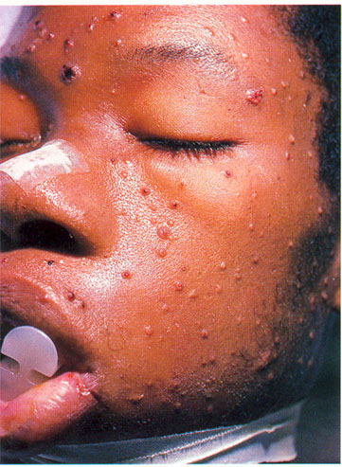
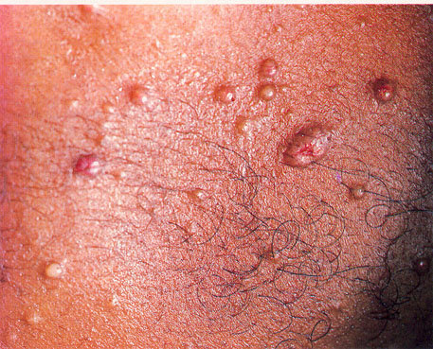
Infecção Criptocócica Disseminada
Notes:
Fonte: ©Wellcome Trust, 2003

Slide 15
Diagnóstico e Tratamento
Diagnóstico clínico:
  Diferenciar do molluscum contagiousum, Sarcoma de Kaposi
  Verificar CD4
Tratamento:
  Deverá ser referido para a confirmação do diagnóstico pelo médico
  Antifúngicos de acordo com as directrizes nacionais

Slide 16
Problemas Causados por outras Doenças
Notes:
16

Slide 17
Dermatite Seborreica
Notes:
17

Slide 18
Dermatite Seborreica
É um distúrbio papulo-eritematoso com escamas gordurosas predominantemente encontrado nas áreas da pele, ricas em sebum (escalpe, face, tronco) comum no paciente com SIDA.
A forma generalizada (eritrodérmica-esfoliativa) pode ocorrer com maior frequência.
Define o ESTADIO II de acordo com a OMS, e geralmente ocorre com contagens de CD4 <500 cels/mm³.
A dermatite seborreica pode ser a manifestação cutânea inicial da doença por HIV
Notes:
Instrução para o Docente: Informe ao formando que o tratamento desta doença pode ser consultado na Unidade 7.2 do MR

Slide 19
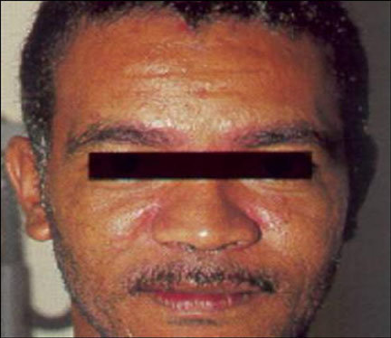
Dermatite Seborreica

Slide 20
Prúrigo Nodularis
Notes:
20

Slide 21
Prúrigo Nodularis (1)
Uma das primeiras manifestações da infecção pelo HIV.
Dermatose muito pruriginosa, de carácter crónico e recidivo.
É caracterizado por erupção de pápulas ou nódulos, centrados por vesícula ou crosta, localizados simetricamente sobre as faces de extensão dos membros, dorso e, por vezes, na face, que provocam muita coceira.
É uma condição do estadio II da OMS.

Slide 22
Prúrigo Nodularis (2)
Normalmente evolui com cicatriz hiperpigmentada. Às vezes complica-se com infecção bacteriana.
O tratamento é com anti-histamínicos via oral e administram-se loções de Calamina e esteróides tópicos. Se for muito intenso e resistente, referir ao médico. Muitas vezes, o tratamento não tem sucesso e só acaba melhorando com TARV.

Slide 23
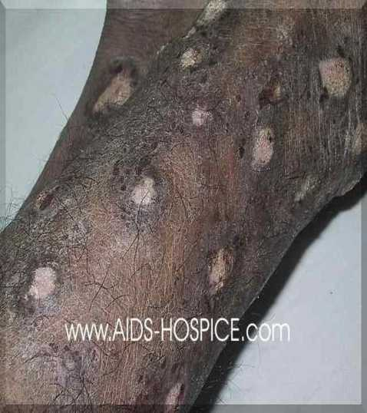
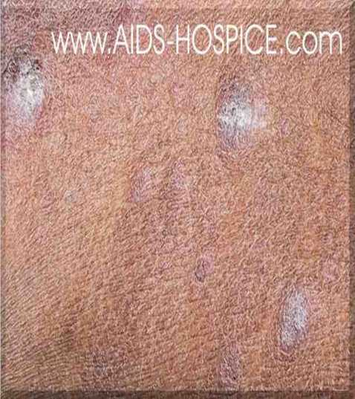
Prúrigo Nodularis
Notes:
Fonte das imagens: www.AIDS-HOSPICE.com

Slide 24
Psoríase
Notes:
24

Slide 25
Psoríase
Comum nos pacientes com HIV como nos pacientes não infectados pelo HIV, no entanto, as apresentações tendem a ser mais graves nos primeiros, e são difíceis de tratar.
O tratamento anti-retroviral pode melhorar a psoríase, mas a doença pode não estar curada.
Em Moçambique, não estão disponíveis tratamentos avançados para esta doença e os casos complicados devem ser encaminhados.

Slide 26
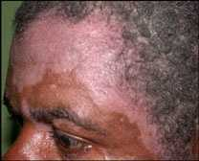
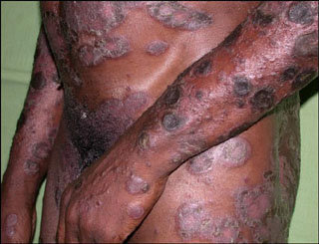
Psoríase
Notes:
Notas Adicionais:
A psoríase é um distúrbio relativamente comum, pode aparecer em formas muito graves nos pacientes com HIV imunodeprimidos. As lesões podem ser grandes e numerosas e espalhadas por todas as partes do corpo.
Imagens usadas com a permissão do Dr. Rui Bastos, Maputo, Moçambique

Slide 27
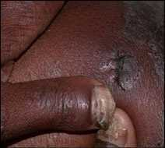
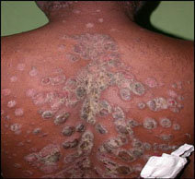
Psoríase
Notes:
Fonte: Imagens usadas com a permissão do Dr. Rui Bastos, Maputo, Moçambique

Slide 28
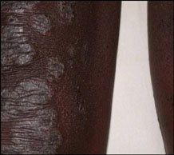
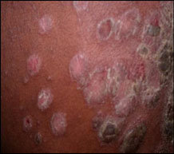
Psoríase
Notes:
Fonte: Imagens usadas com a permissão do Dr. Rui Bastos, Maputo, Moçambique

Slide 29
Herpes Zóster
(Zona, lume da noite, etc.)
Notes:
29

Slide 30
Herpes Zóster (1)
É uma das primeiras manifestações da infecção pelo HIV
O agente causal é o vírus da varicela zóster (VVZ)
Erupção de vesículas e bolhas unilateral, com dor local intensa e distribuição ao longo do trajecto dum nervo cutâneo
É comum no peito, mas também ocorre nas pernas, nos braços ou no rosto
Define estadio II da OMS

Slide 31
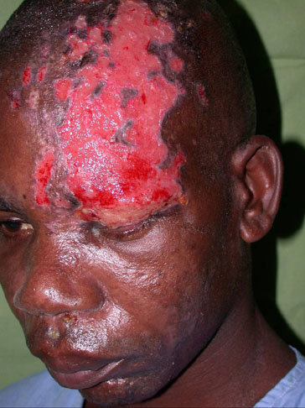
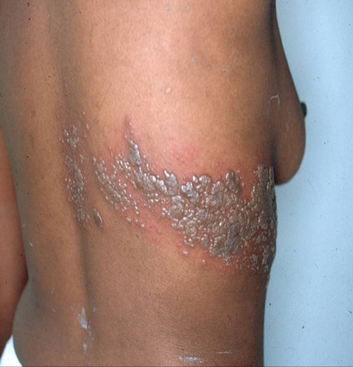
Infecção por Herpes Zóster
Notes:
Notas Adicionais:
Atenção:
Recomenda-se cautela quando existir o envolvimento do olho ou dermatoses em volta dos olhos. Caso assim seja, deve-se encaminhar imediatamente o paciente.
A queratite herpética pode desenvolver e perigar a visão do olho afectado.
Fonte: ©Wellcome Trust, 2003

Slide 32
Tratamento
Limpeza e desinfecção local com anti-sépticos
Analgésicos: AAS, Paracetamol, Diclofenac ou Iboprufeno
Aciclovir oral: 800mg por “os”, de 4/4 horas (5 vezes ao dia) durante 7 a 10 dias. Deverá ser prescrito dentro das primeiras 72 horas da após a aparição das vesículas
Antibioterapia se infecção secundária
Notes:
Notas Adicionais:
Nos pacientes imunodeprimidos, o Herpes Zona é frequentemente grave, hemorrágico e necrótico.
A neuralgia pós-herpética pode ser grave, intolerante e de difícil controlo, sendo por vezes necessário utilizar opiáceos fracos (codeína) e/ou neurolépticos (amitriptilina, carbamazepina)
Consulte o médico se a lesão for muito grave

Slide 33
Sífilis
Notes:
33

Slide 34
Sífilis
A sífilis pode apresentar-se com lesões:
Primárias (chagas) nas áreas de exposição inicial (lábios, órgãos genitais)
Ou como manifestações secundárias, mais dispersas (condiloma lata, manchas mucosas...)

Slide 35
Sífilis Secundária
Condiloma lata: lesões dermatológicas indolores, simétricas, altamente infecciosas, elevadas, planas, semelhantes às verrugas, de cor rosa acinzentada pálida. Tipicamente não coçam e o envolvimento das palmas e das plantas é comum.
Superfície aparentemente lisa, frequentemente associada a outros sinais de sífilis secundária: febre, adenopatias.

Slide 36
Diagnóstico e Tratamento
Diagnóstico
  Clínico e de laboratório (testes para sífilis)
Tratamento
  Penicilina Benzatínica, conforme as normas nacionais

Slide 37
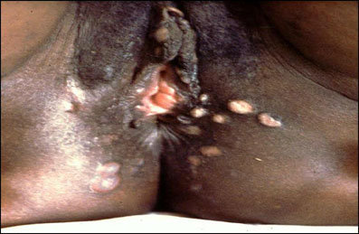
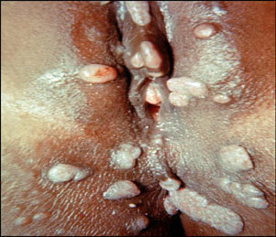
Condiloma Lata: Lesões da Mucosa na Sífilis Secundária
Notes:
Fonte: ©Wellcome Trust, 2003

Slide 38
Verrugas Genitais
Notes:
38

Slide 39
Verrugas Genitais
Infecção transmitida por via sexual causada pelo vírus do papiloma humano (VPH)
A via de transmissão mais comum é sexual, também de uma verruga activa para outras superfícies corporais
O tratamento local é possível para reduzir as dimensões. Os condilomas grandes e/ou recidivos são de difícil controle em pacientes imunodeprimidos

Slide 40
Tratamento das Verrugas Genitais
O tratamento local (Podofilina, Ácido Tricloroacético, crioterapia com nitrogénio líquido, etc.) pode controlar as lesões de pequenas dimensões, enquanto os condilomas grandes e/ou recidivos são de difícil controlo em pacientes com imunossupressão (podem precisar de cirurgia).
Notes:
Referência: Colette van Hees & Ben Naafs, Doenças de Pele Comuns na África, 2001

Slide 41
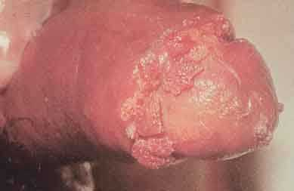
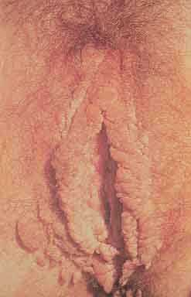
Verrugas Genitais
Notes:
Fontes: http://www.aids.gov.br/dst/imagem47.jpg e http://www.aids.gov.br/dst/imagem48.jpg

Slide 42
Escabiose
Notes:
42

Slide 43
Escabiose ou Sarna
É uma infecção dermatológica causada pelo Sarcoptes scabiei, cujo ácaro da pele é transmitido por via do contacto prolongado e ocasionalmente pela roupa de cama, etc.
Os principais sintomas são o prurido (dia e noite) e as resultantes escoriações da pele e do corpo
Uma constatação comum são as lesões em cova nos espaços entre os dedos
O diagnóstico é clínico; o tratamento inclui o uso de loções que contenham Permetrina.

Slide 44
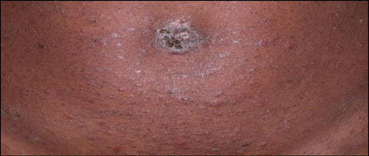
Escabiose
Notes:
Notas Adicionais:
A escabiose pode apresentar prurido difuso com alguns buracos nos dedos, pulsos, mamilos, abdómen, genitália, nádegas e tornozelos.
A sarna ou escabiose Norueguesa é uma forma mais agressiva, com lesões difusas incrustadas e envolvimento acima do pescoço nas pessoas imunodeprimidas; pessoas com escabiose ou sarna Norueguesa podem possuir milhares de ácaros.
Imagem usada com a permissão do Dr. Rui Bastos, Maputo, Moçambique

Slide 45
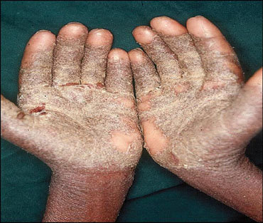
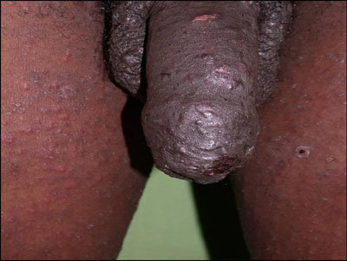
Imagens da Incrustação Extensa da Escabiose
Notes:
Imagem usada com a permissão do Dr. Rui Bastos, Maputo, Moçambique

Slide 46
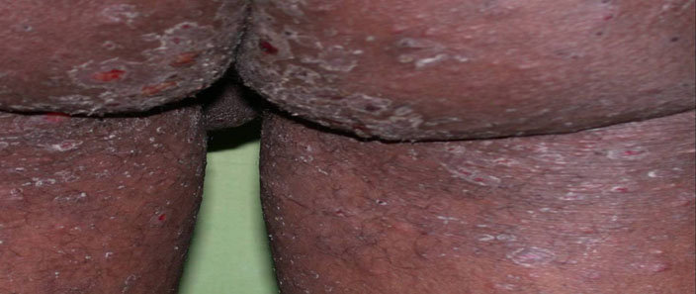
Imagem do Envolvimento Grave nos Locais Típicos
Notes:
Imagem usada com a permissão do Dr. Rui Bastos, Maputo, Moçambique

Slide 47
Tratamento Tópico para a Escabiose
Emulsão com 20-25% benzoato de benzilo,
Loção 1% gammabenzeno hexaclorado (Scabine, Lindane),
  É muito eficaz, mas apresenta um pequeno risco de toxicidade
  Evitar nas crianças <2 anos de idade e nas mulheres grávidas
Creme 5% permetrina (Elimite, Acitin),
Crotamiton 10%(Eurax), é menos eficaz
Além do paciente, é preciso tratar todas as pessoas que tenham tido contacto íntimo com ele
Em caso de sarna com sobreinfecção secundária, esta deve ser tratada com antibióticos antes de aplicar o tratamento tópico
Notes:
Notas Adicionais:
Para poder evitar a transmissão ulterior (posterior) da escabiose, as roupas e itens pessoais devem ser lavados e isolados (os ácaros e os seus ovos e larvas morrem em 10 dias).
Lavagem com água quente e secar ao sol toda a roupa
Colocar os itens pessoais em sacos plásticos durante 10 dias
Apesar de se matar os ácaros de forma eficaz com a terapia tópica ou oral, são frequentemente necessários esteróides tópicos para controlar o prurido.
Nomes comuns dos fármacos usados no tratamento da sarna: HEXACLORETO DE BENZENO ou BENZIL-BENZOATO

Slide 48
Infecções Bacterianas
Notes:
48

Slide 49
Infecções Bacterianas
Infecções dermatológicas por bactérias são comuns nos doentes HIV+ como nos HIV-.
As infecções graves como a piomiosite constituem doenças que definem o Estadio III da doença.
Aparecem como foliculite, impetigos, eczemas, erisipela, abcessos subcutâneos, celulites, piomiosites e hidrosadenites supurativas.
Os agentes que as provocam são sobretudo Estafilococos, mas quaisquer outras bactérias podem ser culpadas por estas infecções.
Tratamento: Limpeza e desinfecção das lesões. Pomada antibiótica. Antibióticos
Notes:
Instrução para o Docente: Informe aos formandos que o tratamento desta doença pode ser consultado na Unidade 7.2 do MR

Slide 50
Molluscum Contagioso
Notes:
50

Slide 51
Molluscum Contagioso
Provoca uma infecção dermatológica viral benigna (Poxvirus).
Diagnóstico diferencial com:
  Criptococcus (em contagens de CD4 <100 cels/mm³ e aparecimento de sinais meníngeos);
  Raramente o histoplasma causa lesões dermatológicas semelhantes.
Tratamento:
  Geralmente não precisa de nenhuma intervenção, às vezes pode-se considerar a remoção do núcleo;
  O TARV melhora a infecção.

Slide 52
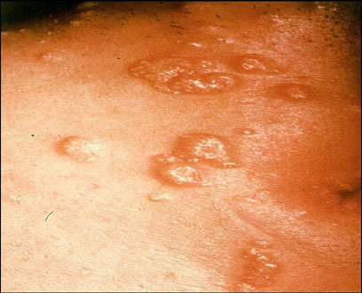
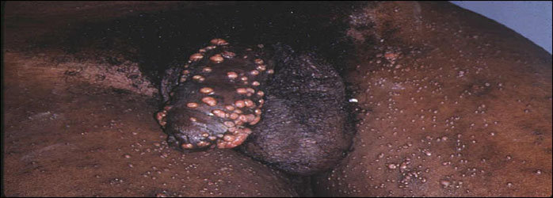
Molluscum Contagioso
Notes:
Fonte: ©Wellcome Trust, 2003

Slide 53
Dermatofitoses, Tínea
Notes:
53

Slide 54
Dermatofitoses, Tínea
Os dermatófitos são um grupo de fungos que provocam a tínea.
Dependendo da sua localização, chamamos a tínea de diferentes formas:
  Tinea capitis: infecção do cabelo e escalpe
  Tinea corporis: infecção do tronco e extremidades
  Tinea manuum/Tinea pedis: infecção das palmas, solas e redes interdigitais
  Tinea cruris: infecção da virilha
  Tinea barbae: infecção da área da barba e pescoço
  Tinea faciale: infecção da face.
  Tinea unguium (onicomicose): infecção da unha

Slide 55
Anamnese e Exploração Física
Anamnese:
  O principal sintoma é o prurido. Pode-se verificar a queda de cabelo na infecção do escalpe
Exame Físico:
  Dependendo da sua localização

Slide 56
Tratamento das Tíneas
Ketoconazol creme para grande parte das infecções.
A infecção da unha e do escalpe pode ser mais difícil de tratar. Nestes casos, é preciso recorrer ao tratamento oral prolongado com Griseofulvina, Fluconazol ou Itraconazol.

Slide 57
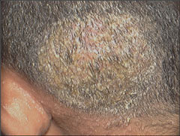
Tínea Capitis
Notes:
Notas Adicionais:
Tinea capitis, a aparência clínica da infecção fúngica do escalpe varia dependendo do tipo de invasão capilar. A alopecia (queda de cabelo), normalmente está presente quando os cabelos se partem na superfície do escalpe.
Fonte: Imagens © DermAtlas; http://www.DermAtlas.org

Slide 58
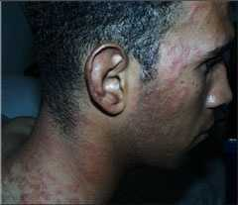
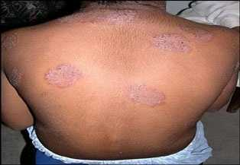
Tínea Corporis
Notes:
Notas Adicionais:
Tinea corporis, a infecção está tipicamente na pele exposta do tronco e extremidades. Caracteriza-se por placas anulares escamosas com bordas levantadas, pústulas, e vesículas.
Fonte: Imagens © DermAtlas; http://www.DermAtlas.org

Slide 59
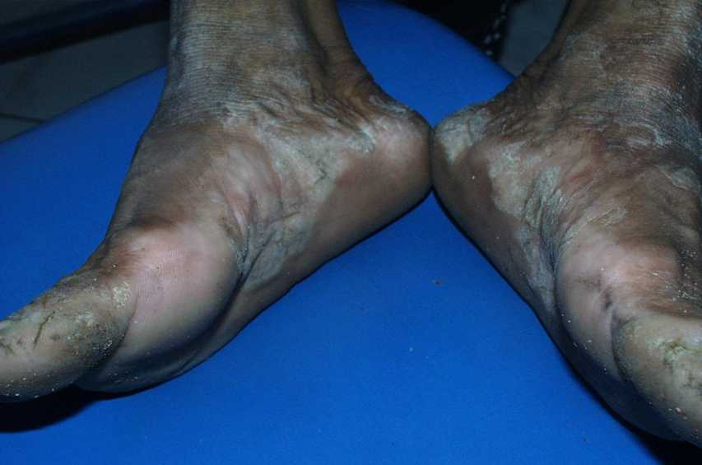
Tínea Pedis
Notes:
Notas Adicionais:
Tinea pedis, é uma infecção fúngica das redes dos dedos dos pés e da superfície da planta, ocorre frequentemente afectando somente um dos pés. Aparece escamação, fissuração e maceração da rede dos dedos dos pés; podem estar presentes escamação das solas e superfícies laterais; eritema; vesículas; pústulas; e bolhas.･
Fonte: Imagens © DermAtlas; http://www.DermAtlas.org

Slide 60
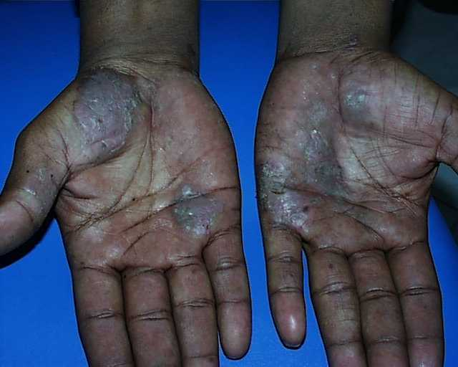
Tínea Manuum
Notes:
Notas Adicionais:
Tinea manuum - é uma infecção fúngica das palmas e das redes dos dedos que normalmente ocorre em associação com a tinea pedis. Normalmente só está envolvida numa das mãos.･ Podem estar presentes a escamação e eritema.･
Fonte: Imagens © DermAtlas; http://www.DermAtlas.org

Slide 61
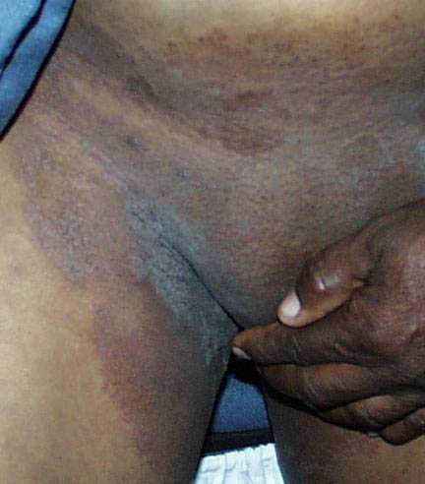
Tínea Cruris
Notes:
Notas Adicionais:
Tinea cruris - é uma infecção dermatófita da região púbica e da virilha, caracteriza-se por lesões eritematosas.
Fonte: Imagens © DermAtlas; http://www.DermAtlas.org

Slide 62
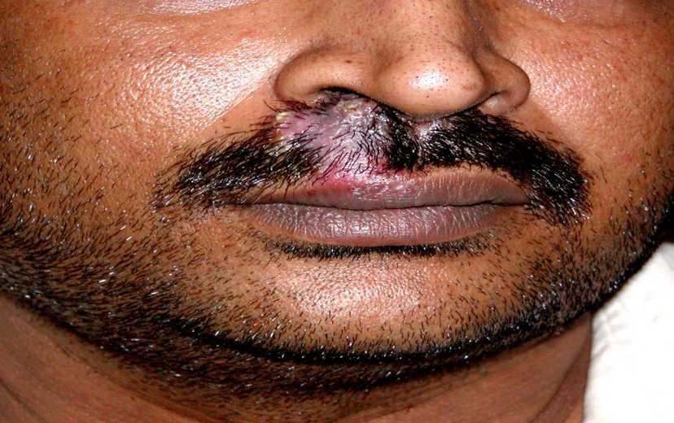
Tínea Barbae
Notes:
Notas Adicionais:
Tinea barbae - são afectadas as áreas da barba e pescoço, estão presentes o eritema, escamação e pústulas.･
Fonte: Imagens © DermAtlas; http://www.DermAtlas.org

Slide 63
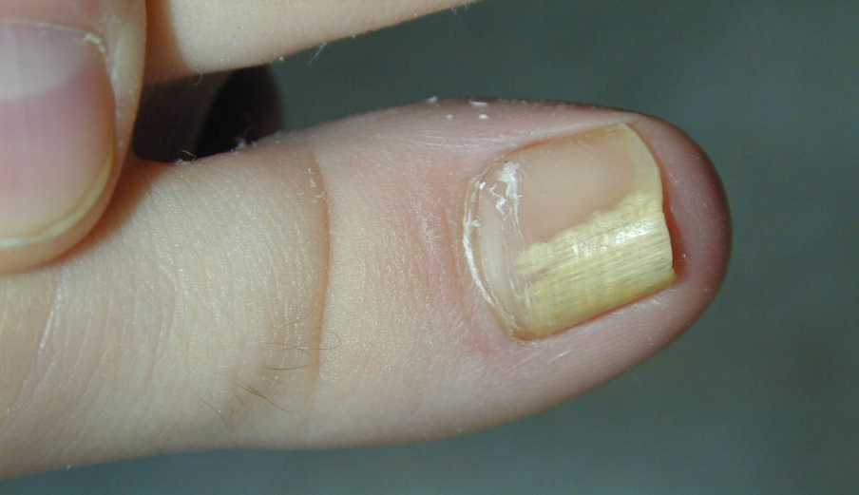
Tínea Unguium
Notes:
Notas Adicionais:
Tinea unguiu - também chamada de onicomicose, esta é uma infecção da unha. É caracterizada por onicólise (separação da placa da unha da sua cama) e por unhas mais espessas, descoradas (brancas, amarelas, castanhas, pretas), partidas e distróficas. A unha branca dermatofítica é muito característica da infecção pelo HIV.
Fonte: © 2001-2009, DermAtlas. http://www.dermatlas.org/derm/IndexDisplay.cfm?ImageID=-1797656110

Slide 64
Actividade em Grupo
Fazer Diagnóstico
Notes:
Instruções para o Docente:
Apresente aos formandos os seguintes slides com imagens dando tempo em cada um deles
Peça aos formandos para analisarem e descreverem o que pode ser cada uma das lesões que se apresentam e que façam um diagnóstico
Promova um debate com todos os formandos para analisar as respostas

Slide 65
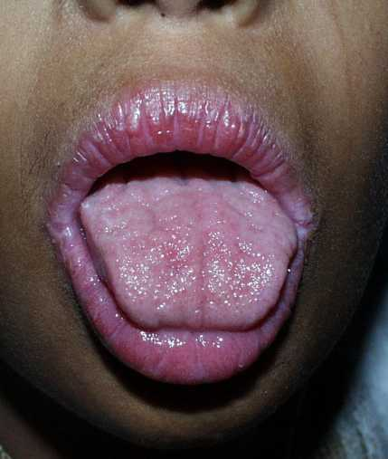
Exemplo 1
Notes:
Resposta:
Candidíase
Fonte: Imagens © DermAtlas; http://www.DermAtlas.org

Slide 66
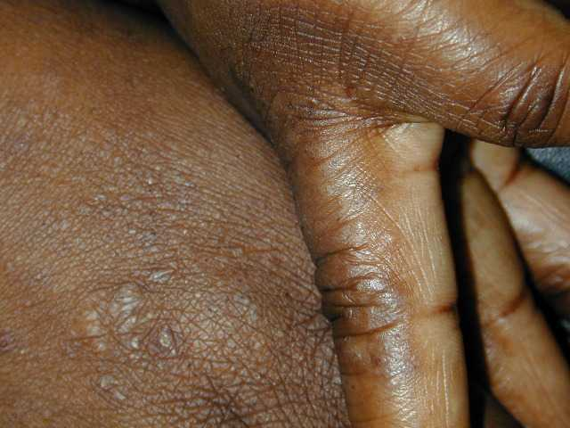
Exemplo 2
Notes:
Fonte: © 2001-2008, DermAtlas
Resposta:
Dermatite atópica. Ezcema

Slide 67
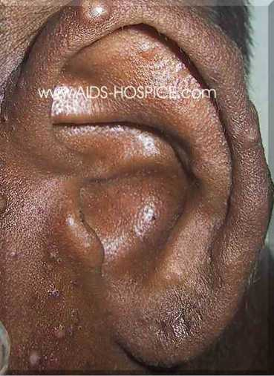
Exemplo 3
Notes:
Fonte: AIDS-HOSPICE.com
Resposta:
Criptococose: Infecção disseminada com lesões características da pele

Slide 68
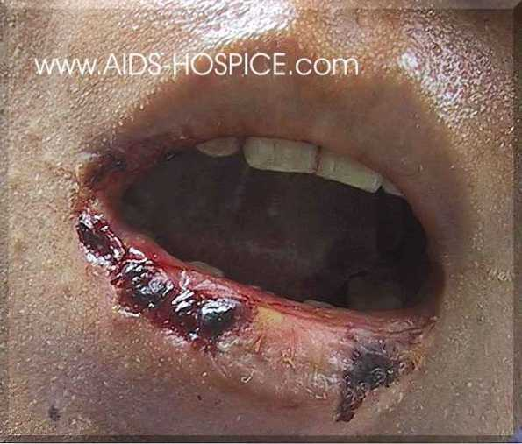
Exemplo 3
Notes:
Fonte: AIDS-HOSPICE.com
Resposta:
Herpex Simplex na boca

Slide 69
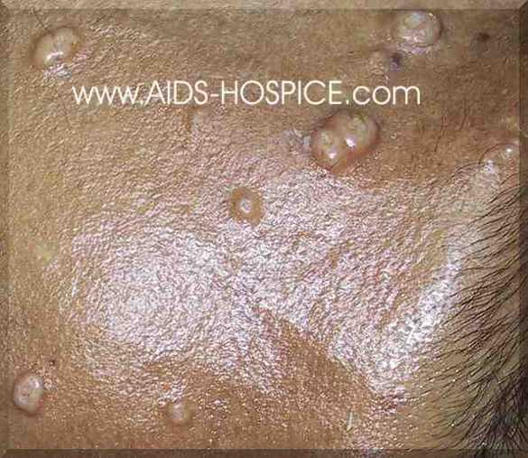
Exemplo 4
Notes:
Fonte: AIDS-HOSPICE.com
Resposta:
Molluscum Contagioso

Slide 70
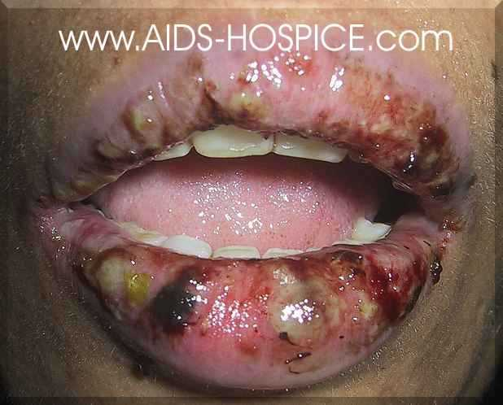
Exemplo 5
Notes:
Fonte: AIDS-HOSPICE.com
Resposta:
Inicio da Síndrome de Stevens-Johnson/eritema multiforme

Slide 71
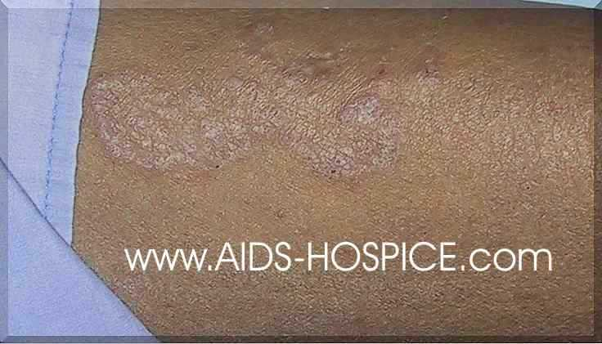
Exemplo 6
Notes:
Fonte: AIDS-HOSPICE.com
Resposta:
Tínea Corporis

Slide 72
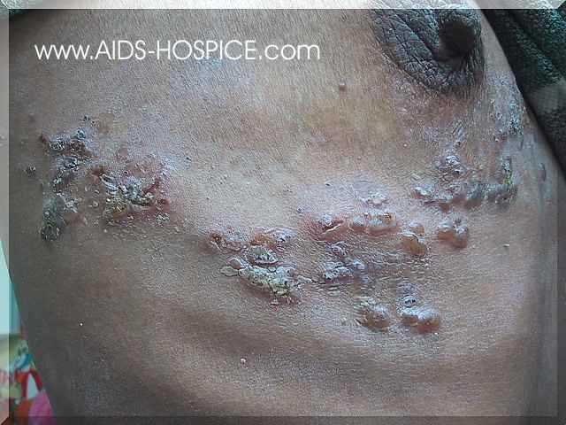
Exemplo 7
Notes:
Fonte: AIDS-HOSPICE.com
Resposta:
Herpes Zóster

Slide 73
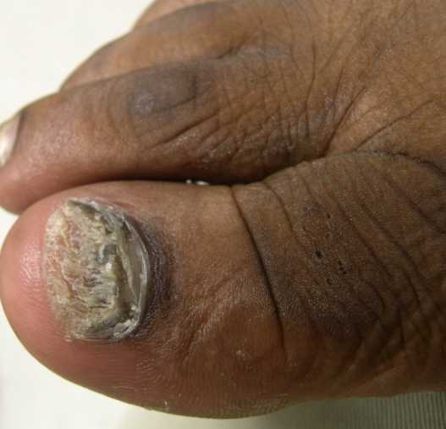
Exemplo 7
Notes:
Fonte: © 2001-2008, DermAtlas
Resposta:
Onicomicosis

Slide 74
Actividade: Caso Clínico
Folha de Exercícios – Caso Clínico para Lesões de Pele e Mucosas
Pontos para discussão:
  Caso 1
  Diagnóstico diferencial das lesões da pele e mucosas
Notes:
Instruções para o Docente:
Peça aos formandos para consultarem a Folha de Exercício da Unidade 7.2 “Caso Clínico para Lesões de Pele e Mucosas” do Caderno de Exercícios
Consultar as instruções na Folha de Exercicio a seguir para realizar a actividade

Slide 75
Pontos-chave (1)
As lesões dermatológicas são frequentes nos pacientes seropositivos e podem ser um sinal de:
  Doença comum semelhante a que podem apresentar os pacientes seronegativos
  Lesões definitórias de um estadio clínico da OMS
  Doença relacionada com HIV (IO, Sarcoma de Kaposi)

Slide 76
Pontos-chave (2)
O conhecimento das características clínicas das lesões pode ajudar o TMG no diagnóstico diferencial
Nos casos em que a lesão dermatológica seja consequência da presença de doença de estadio avançado, ele deverá encaminhar o paciente ao médico

